Slide 1
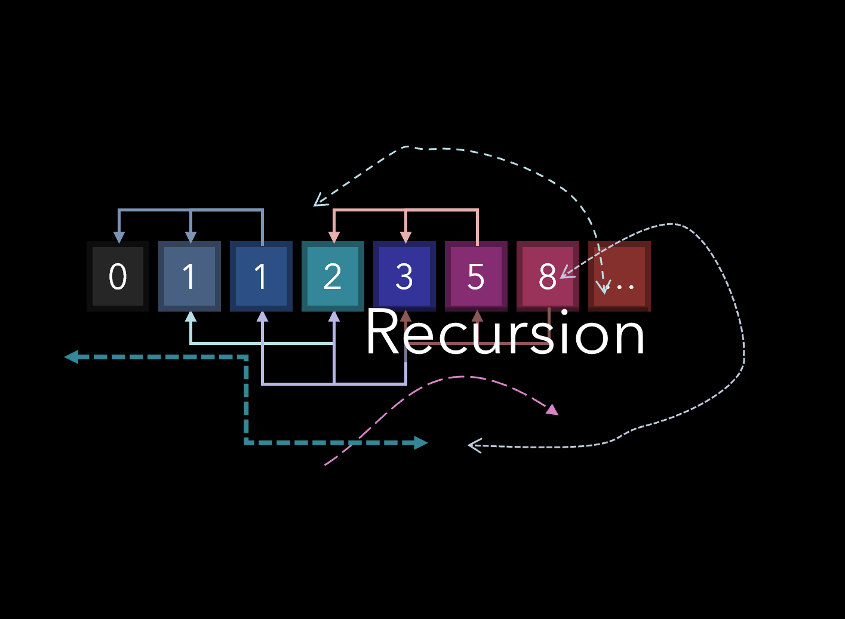
Рекурсия в Python

Slide 2
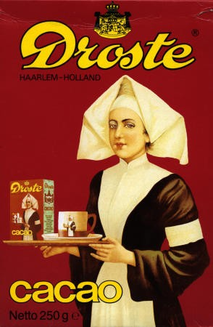
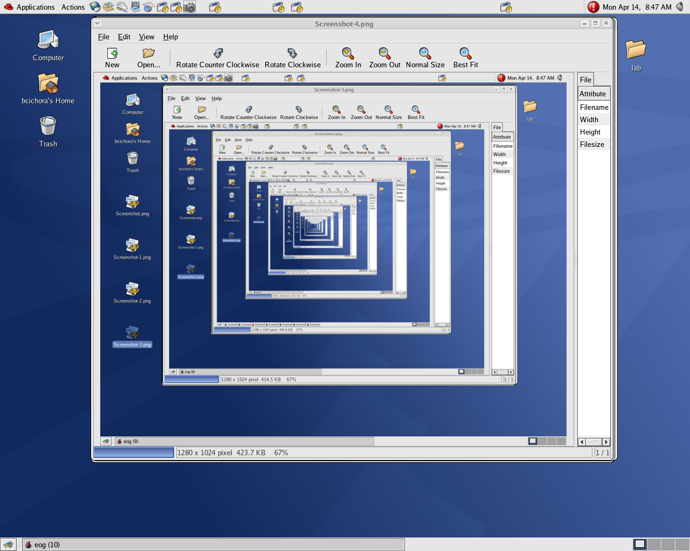
Что такое рекурсия?
У попа была собака, он её любил,
Она съела кусок мяса, он её убил,
В землю закопал,
Надпись написал:
У попа была собака, он её любил,
Она съела кусок мяса, он её убил,
В землю закопал,
Надпись написал:
…

Slide 3
Что такое рекурсия?
Натуральные числа:
индуктивное определение
1 – натуральное число
если – натуральное число,
то – натуральное число
Рекурсия — это способ определения множества объектов через само это множество на основе заданных простых базовых случаев.
Числа Фибоначчи:
при
1, 1, 2, 3, 5, 8, 13, 21, 34, …

Slide 4
Фракталы
Фракталы – геометрические фигуры, обладающие самоподобием.
Треугольник Серпинского:

Slide 5
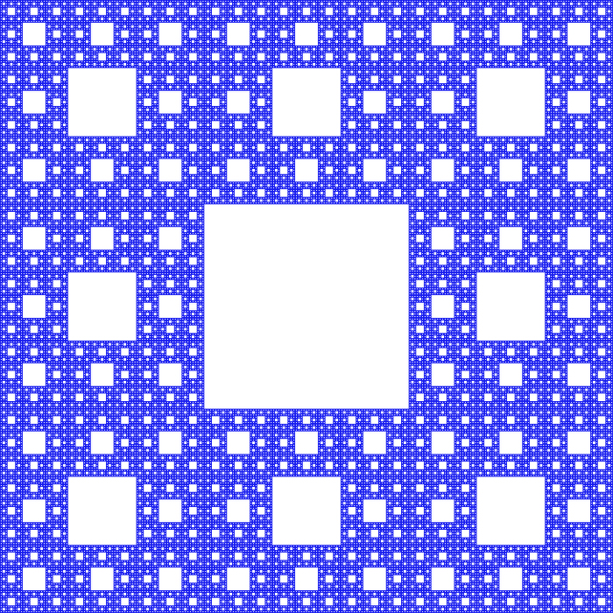
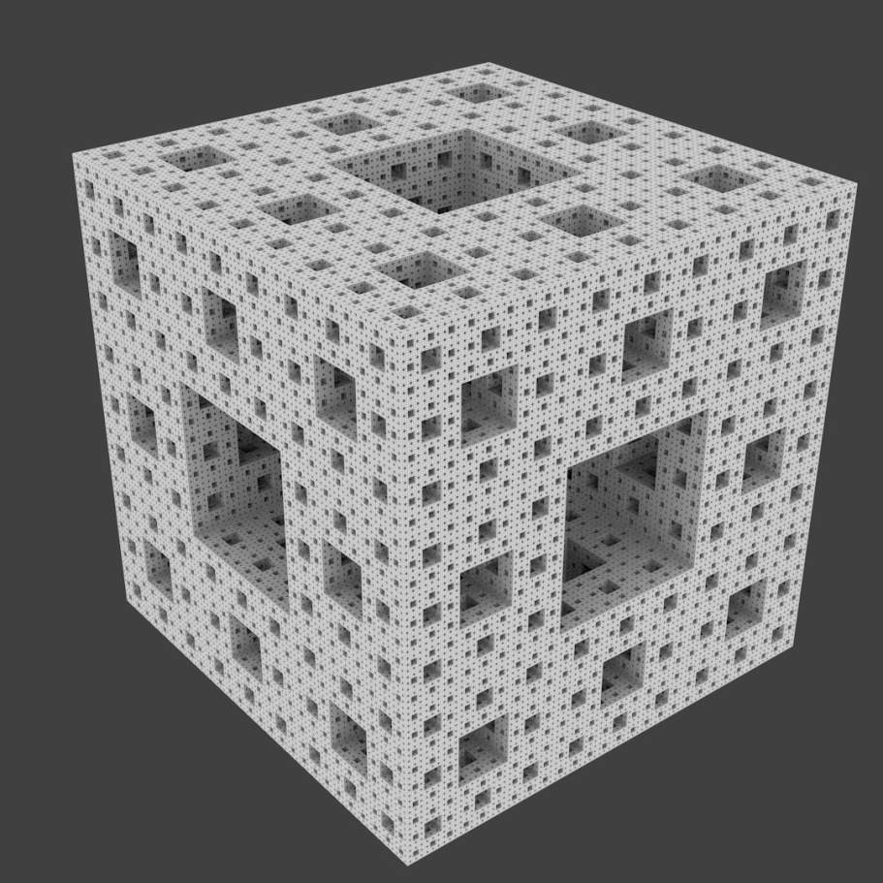
Фракталы
Квадрат (ковёр) Серпинского:
Губка Менгера:

Slide 6

Фрактал
предмет, обладающий хотя бы одним из свойств:
Обладает нетривиальной структурой на всех масштабах. Увеличение масштаба не ведёт к упрощению структуры.
Является самоподобным или приближённо самоподобным.
Обладает дробной метрической размерностью или метрической размерностью, превосходящей топологическую размерность.

Slide 7

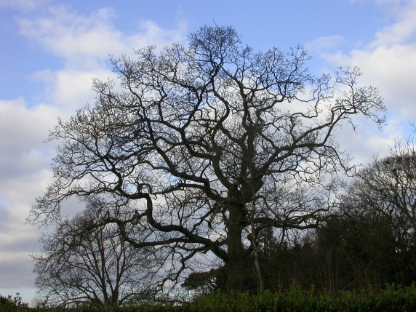
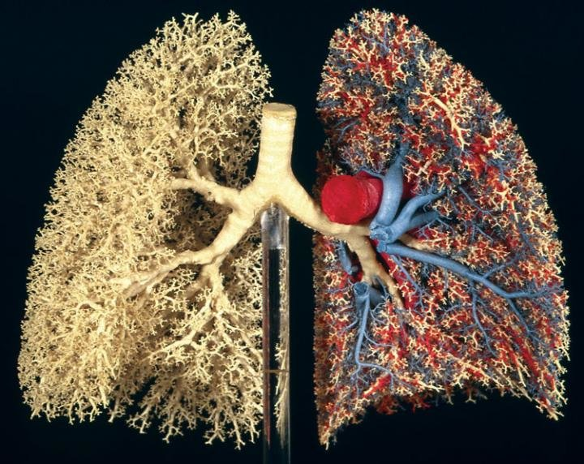
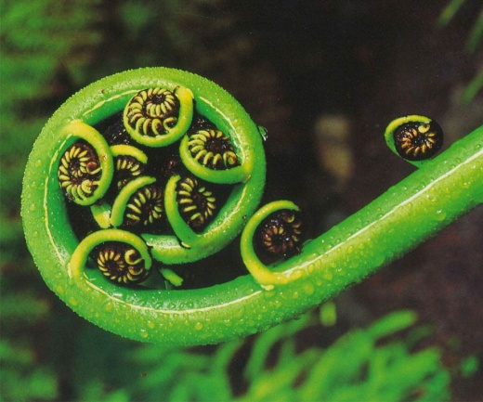
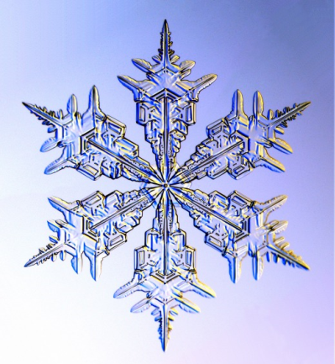

Фракталы в природе
побережья,
облака,
кроны деревьев,
снежинки,
система кровообращения,
альвеолы.

Slide 8
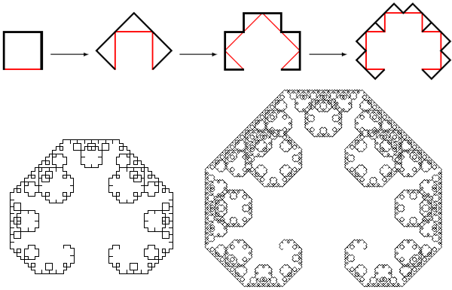
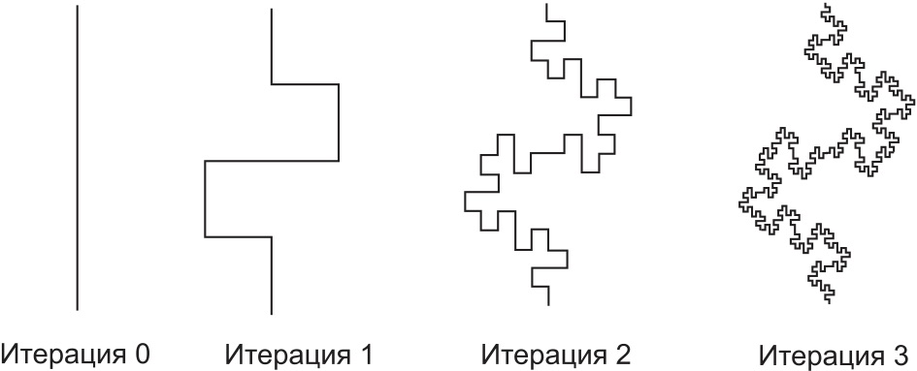
Рекурсивная процедура получения фрактальных кривых
Зададим произвольную ломаную с конечным числом звеньев, называемую генератором.
Далее заменим в ней каждый отрезок ломаной, подобной генератору.
В получившейся ломаной вновь заменим каждый отрезок генератором. И т.д.

Slide 9
Ханойские башни
1
2
3
за один раз переносится один диск
класть только меньший диск на больший
третий стержень вспомогательный
перенести (n, 1, 3)
перенести (n-1, 1, 2)
1 -> 3
перенести (n-1, 2, 3)

Slide 10
Ханойские башни – процедура
сколько
откуда
куда
def Hanoi ( n, k, m ):
p = 6 - k - m
Hanoi ( n-1, k, p )
print ( k, "->", m )
Hanoi ( n-1, p, m )
номер вспомогательного стержня (1+2+3=6!)
рекурсия
рекурсия
?
Что плохо?
!
Рекурсия никогда не остановится!

Slide 11
Ханойские башни – процедура
Рекурсивная процедура (функция) — это процедура (функция), которая вызывает сама себя напрямую или через другие процедуры и функции.
def Hanoi ( n, k, m ):
p = 6 - k - m
Hanoi ( n-1, k, p )
print ( k, "->", m )
Hanoi ( n-1, p, m )
условие выхода из рекурсии
if n == 0: return
# основная программа
Hanoi( 4, 1, 3 )

Slide 12
Вычисление суммы цифр числа
Задача. Написать рекурсивную функцию, которая вычисляет сумму цифр числа.
s = sumDigits( 1234 )
1 | 2 | 3 | 4
n
sumDigits( 123 ) + 4
n // 10
n % 10
sumDigits( n )= sumDigits( n // 10 )+(n % 10)
sumDigits( n )= n для n < 10
?
Это всё?

Slide 13
Вычисление суммы цифр числа
def sumDigits ( n ):
if n < 10: return n
d = n % 10
sum = d + sumDigits ( n // 10 )
return sum
последняя цифра
рекурсивный вызов
?
Где условие окончания рекурсии?
sumDigits( 1234 )
4 + sumDigits( 123 )
4 + 3 + sumDigits( 12 )
4 + 3 + 2 + sumDigits( 1 )
4 + 3 + 2 + 1

Slide 14
Вычисление суммы цифр числа
sumDigits ( 123 )
d = 3
sum = 3 + sumDigits ( 12 )
return 6
sumDigits ( 12 )
d = 2
sum = 2 + sumDigits ( 1 )
return 3
sumDigits ( 1 )
return 1
1
3
6

Slide 15
Вывод двоичного кода числа
Задача. Написать рекурсивную процедуру, которая выводит двоичную запись числа.
условие выхода из рекурсии
def printBin ( n ):
if n == 0: return
printBin ( n // 2 )
print ( n % 2, end = "" )
напечатать все цифры, кроме последней
вывести последнюю цифру
printBin( 0 )
printBin( 1 )
printBin( 2 )
?
printBin( 4 )
Как без рекурсии?
printBin( 9 )
printBin( 19 )
10011

Slide 16
Алгоритм Евклида
Алгоритм Евклида. Чтобы найти НОД двух натуральных чисел, нужно вычитать из большего числа меньшее до тех пор, пока меньшее не станет равно нулю. Тогда второе число и есть НОД исходных чисел.
def NOD ( a, b ):
if a == 0 or b == 0:
if a > b:
return NOD( a - b, b )
else:
return NOD( a, b – a )
условие окончания рекурсии
return a + b;
рекурсивные вызовы

Slide 17
Спасибо за внимание!

